Slide 1
Regiongemensam operationsplanering
Sydöstra sjukvårdsregionen

Slide 2
Arbetsgrupp
Carl Tenvert, Region Jönköpings län
Erik Abrahamsson och Iman Pereira Olivares, Region Östergötland
Mari Bergeling, Region Kalmar län

Slide 3
Syfte och mål
Skapa en gemensam bild av tillgängligheten till operation/åtgärd i sydöstra sjukvårdsregionen och om möjligt föreslå omfördelningar för att skapa jämlik vård.

Slide 4
Arbetssätt
Data gällande operation/åtgärd sammanställs varje månad. Analys av data utförs av arbetsgruppen. Arbetsgruppen rapporterar varje månad till:
Sjukvårdsdirektör i Region Jönköpings län
Vårddirektörer i Region Östergötland
Hälso- och sjukvårdsdirektör i Region Kalmar län

Slide 5
Rapporten
Rapporten presenterar aktuell data på hur tillgängligheten ser ut i respektive specialitet. Rekommendationer presenteras av arbetsgruppen och diskuteras under avrapporteringen. Uppdrag och data går sedan ut till specifika kliniker eller som information till RPO.

Slide 6
Rapportens uppbyggnad
Underlaget innehåller data rapporterad från respektive region inom SÖSR, källa är väntetidsuppföljningen i Cosmic.
Grupperingen i så kallade medicinska verksamhetsområden utgår från Åtgärdskoder - KVÅ - icd.nu, utgångspunkt för indelning är kopplad till regionala programområden, RPO förutom områdena hjärt- och neurokirurgi.
Gynekologisk kirurgi – L, M
Hjärtkirurgi – F
Kirurgi, kärl- och plastikkirurgi – B, G, H, J,V, Q
Neurokirurgi – A (exkl. operationer på perifera nerver)
Ortopedisk kirurgi – N, A (operationer på perifera nerver)
Urologisk kirurgi – K
Ögonkirurgi – C
Öron-, näs- och halskirurgi – D och E (exklusive tandingrepp)

Slide 7
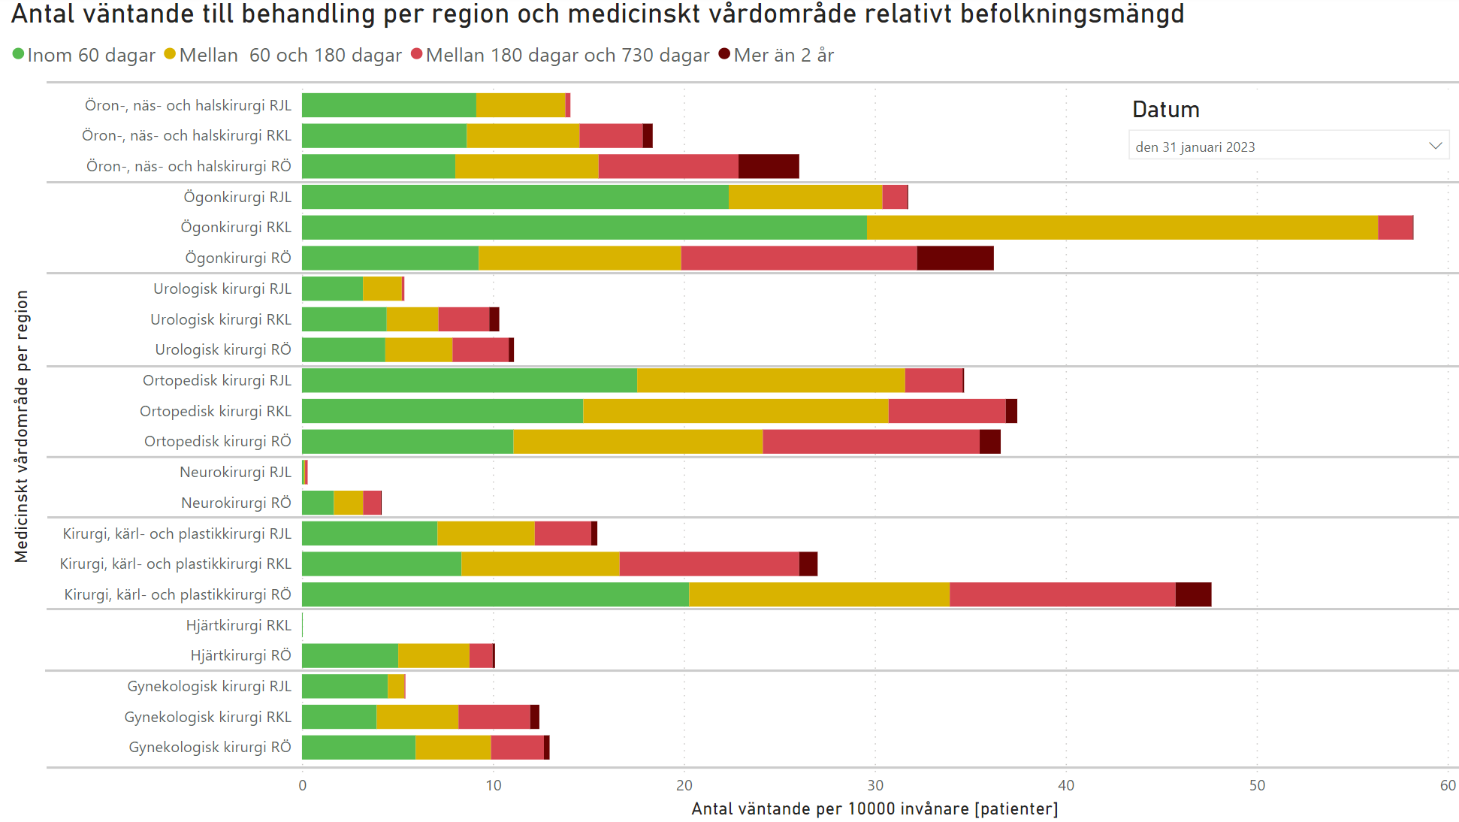
OBS! RÖ Ortopedisk kirurgi; väntande till Capio Motala saknas

Slide 8
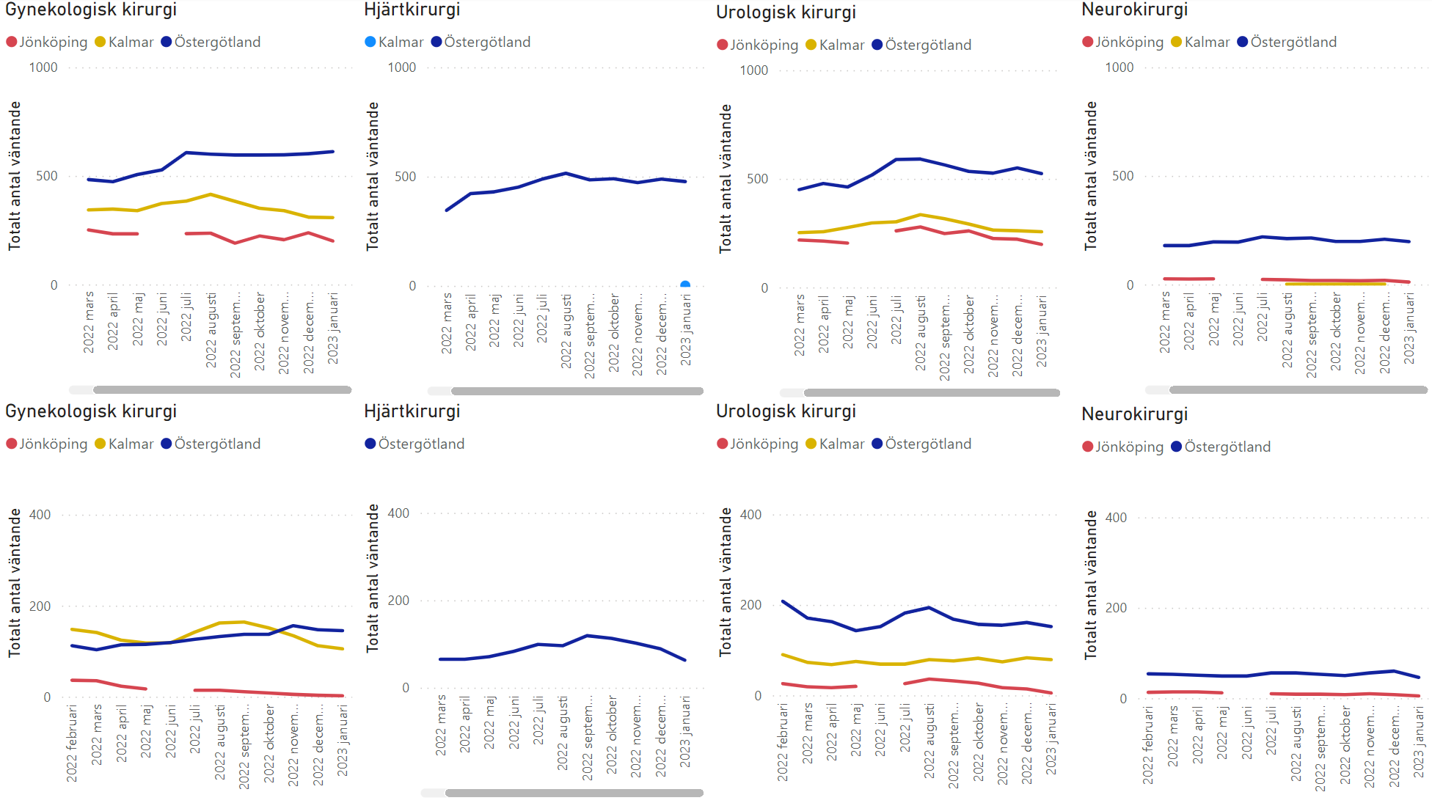
Förändring i antal väntande per medicinskt verksamhetsområde
Totalt antal väntande
Väntande >180 dagar
Notes:
Gynekologisk kirurgi är ett av de områden där vi har haft störs samarbete mellan regionerna.

Slide 9
Utmaningar
Administration:
Praktiskt arbete för att flytta patienter mellan regionerna
Kulturfrågor:
Resande, utbildning av ST, förlora kompetens
Produktionsplanering:
Regionerna registrerar inte lika, arbete att sammanställa och jämföra blir komplicerat, tolkar riktlinjer olika

Slide 10
Fördelar och vinster
Att lära av varandra. Arbetsgruppen har möten för att diskutera olika arbetssätt och förstå varandras arbetssätt.
Förflyttningar av patienter har gjorts för att öka graden av jämlik vård.
Öppen och transparent dialog gällande tillgänglighet i ett övergripande perspektiv.

Slide 11
Nya samarbeten
Kirurgkliniken
Höglandssjukhuset i Eksjö har erbjudit att stötta SÖSR med 1-2 patienter per vecka, företrädelsevis nedre gastrokirurgi.
Värnamo sjukhus har erbjudit att stötta SÖSR med 1 patient varannan vecka, företrädelsevis nedre gastrokirurgi.
Syftet är att stödja cancerprocessen i SÖSR.

Slide 12
Nya samarbeten
Ögonkliniken
Ögonkliniken Jönköping inleder ett samarbete med Västervik. Västervik kommer att skicka cirka 50 – 75 patienter i behov av kataraktoperation till Jönköping.
Om detta samarbete faller väl ut kommer eventuellt 2 – 3 ytterligare tillfällen att planeras under 2023. Vilket skulle leda till cirka 150 operationer totalt under året.

Slide 13
Pågående samarbeten
Kvinnokliniken
Kvinnoklinikerna i RJL har under några månader haft samarbete med både RÖ och RKL för att stötta med kirurgi. Under våren pausat i Jönköping men fortsätter enligt plan i Eksjö.
Ett nätverk för operationsplanerare är under uppstart.

Slide 14
Utveckling av samarbetet
Utveckling av tydligare uppdrag och direktiv gentemot RPO för att få skarpare aktiviteter och mer samarbete i praktiken.
Hitta rätt mötesplatser där dialogen kring samarbete och omfördelning i SÖSR kan tas och beslutas kring.

Slide 15
www.sydostrasjukvardsregionen.se

